Slide 1
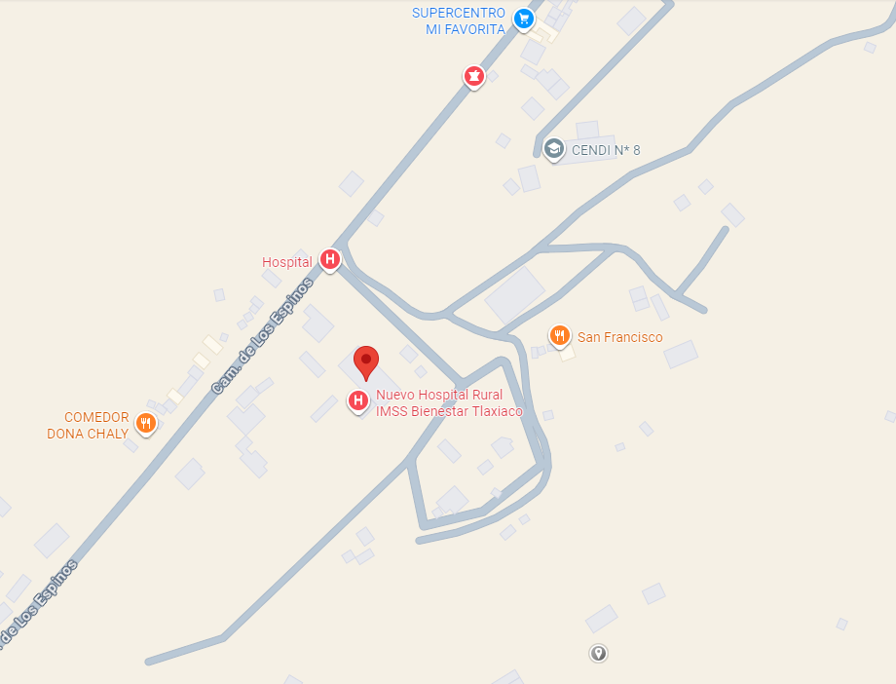
Hospital Rural Tlaxiaco
Boulevard de la Salud, No. 100, Barrio San Pedro, Municipio Heroica Ciudad de Tlaxiaco, entidad Oaxaca
Georreferencias: 17.2395722312254, -97.6799772872488

